Slide 1
Приключения
Буратино

Slide 2
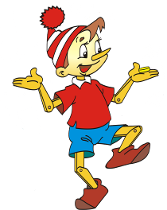
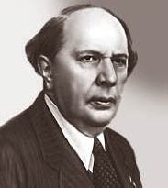
Золотой ключик
или
Приключения Буратино
п
Повесть-сказка Алексея Николаевича Толстого , написана по мотивам сказки Карло Коллоди «Приключения Пиноккио. История деревянной куклы».

Slide 3
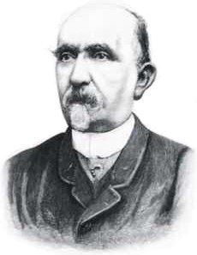
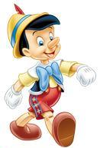
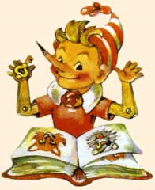
Карло Коллоди
В 1880 г. Коллоди начинает работу над «Историей бураттино» (итал. burattino — кукла, марионетка) опубликованной по частям в «Газете для детей» (Il Giornale dei Bambini) под названием «Приключения Пиноккио»

Slide 4
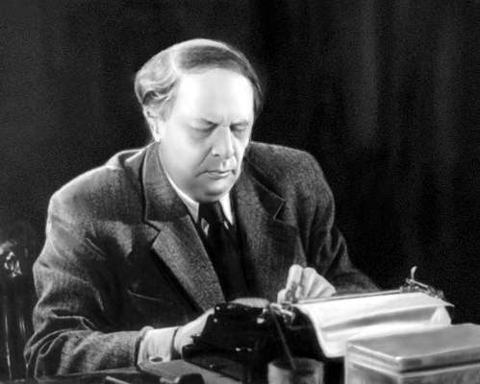
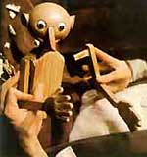
Алексей Толстой
Когда я был маленький,… я читал одну книжку: она называлась «Пиноккио, или Похождения деревянной куклы» (деревянная кукла по-итальянски – буратино) Я часто рассказывал моим товарищам … занимательные приключения Буратино. Но так как книжка потерялась, то рассказывал каждый раз по-разному, выдумывая такие похождения, которых в книге совсем и не было. Теперь, через много-много лет, я припомнил моего старого друга Буратино и надумал рассказать вам, девочки и мальчики, необычайную историю про этого деревянного человечка.

Slide 5
Викторина
Деревянным был мальчишка,
Не донес до школы книжку,
В приключения попал,
Чуть бедняга не пропал.
Из театра Карабаса убежала, Звери, птицы ее просто обожали, Занималась воспитаньем Буратино Голубоволосая ...
(Буратино).
(Мальвина.)
Над простым моим вопросом
Не потратишь много сил:
Кто мальчишку с длинным носом
Из полена смастерил?
Копаясь долго в мутном иле, Он досаждал всегда Тортиле. Пиявки – вот его товар, А продавец тот - …
(Папа Карло.)
(Дуремар.)
Человек немолодой Вот с такущей бородой. Обижает Буратино, Артемона и Мальвину, И вообще для всех людей Он отъявленный злодей. Знает кто-нибудь из вас Кто же это?
( Карабас )

Slide 6
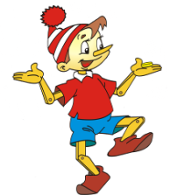
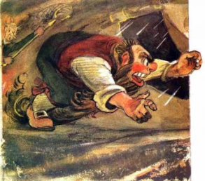
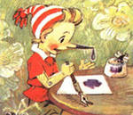
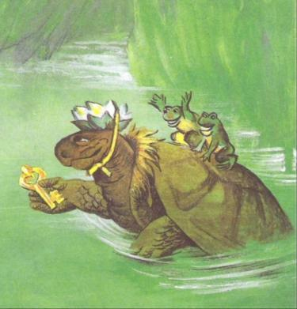
Кому принадлежат эти высказывания?
1. «Десять тысяч чертей»
2. «Спасаться – так всем вместе, погибать – так всем вместе!»
3. «Безмозглый, доверчивый дурачок с коротенькими мыслями»

Slide 7
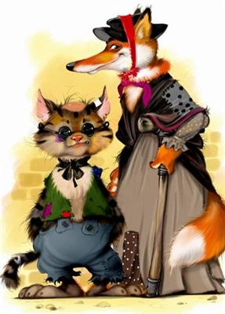
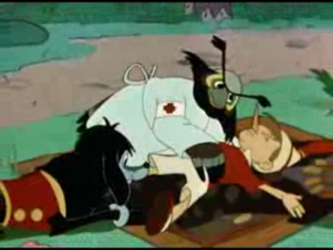
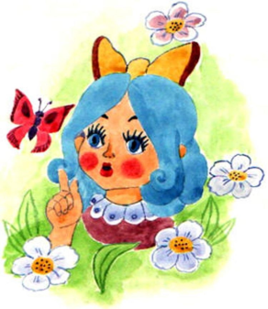
4.«Не доведет тебя до добра это учение… Вот я училась, училась – гляди – хожу на трех лапах».
5. «Пациент скорее мертв, чем жив»
6. «Теперь я займусь вашим воспитанием»

Slide 8
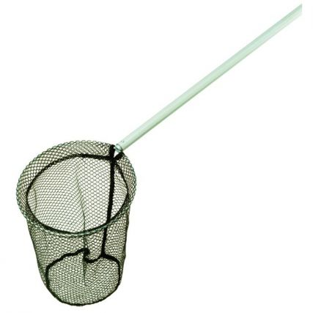
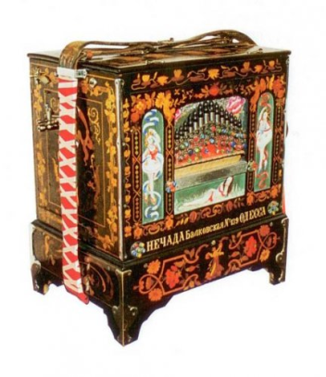
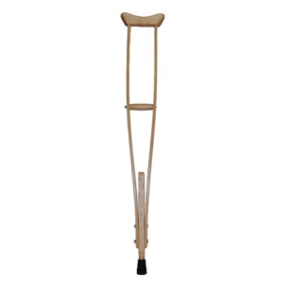
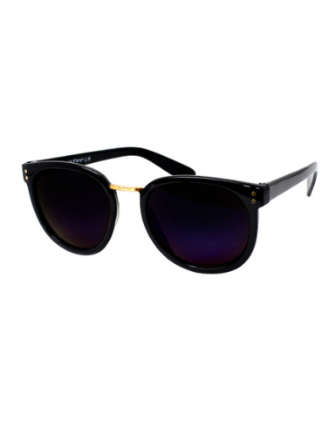
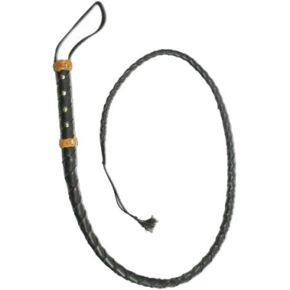
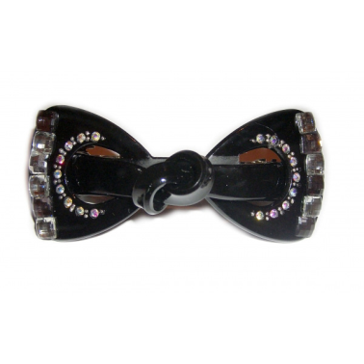
Кому принадлежат эти предметы?
папе Карло
коту Базилио
Дуремару
лисе Алисе
Карабасу-Барабасу
Артемону
Буратино

Slide 9
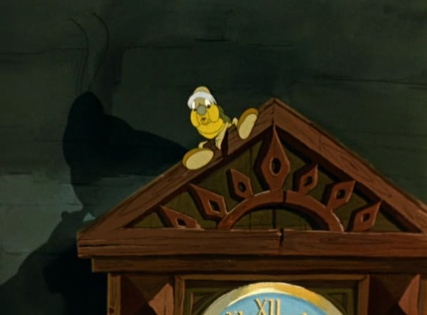
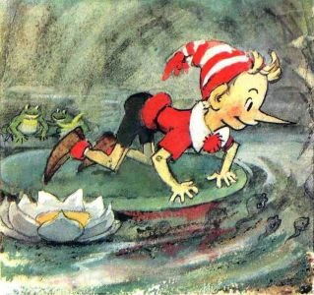
Кто это?
«…существо, немного похожее на таракана, но с головой, как у кузнечика. Оно сидело на стене над очагом и тихо потрескивало, – кри – кри, - глядело выпуклыми, как из стекла, радужными глазами, шевелило усиками»
« …деревянного мальчишку со ртом до ушей, с длинным носом, в колпачке с кисточкой..»

Slide 10
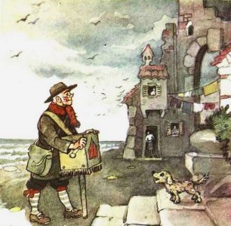
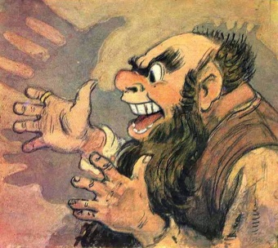
«… носил широкополую шляпу. С прекрасной шарманкой он ходил по городам, пением и музыкой добывал себе на хлеб.»
«… Густая нечесаная борода его волочилась по полу, выпученные глаза вращались, огромный рот лязгал зубами, будто бы это был не человек, а крокодил.»

Slide 11
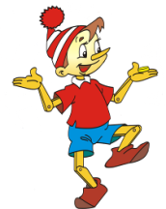
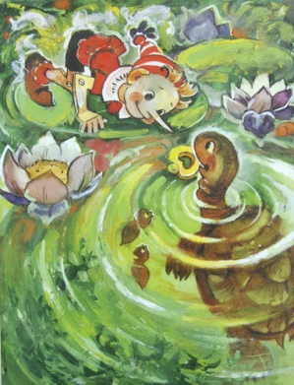
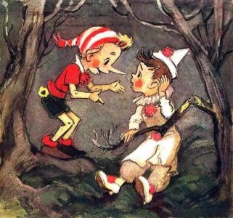
«…показалась толстая голова. Высунулось и вылезло серое животное на низких лапах»
«…маленький человечек в длинной белой рубашке с длинными рукавами. Его лицо было обсыпано пудрой, белой, как зубной порошок»

Slide 12
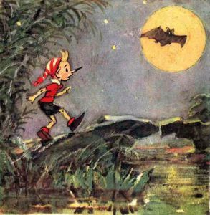
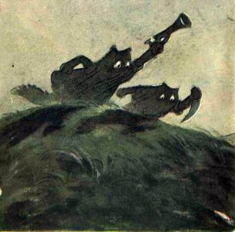
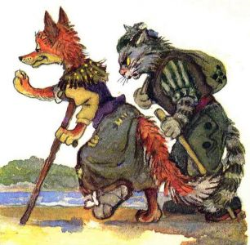
«Рот у нее всегда открыт, чтобы по пути, не теряя времени, ловить, кусать и глотать комаров и ночных бабочек.»
«..На головах у них были надеты мешки с прорезанными дырками для глаз. Один, пониже ростом, размахивал ножом, другой. Повыше, держал пистолет.»

Slide 13
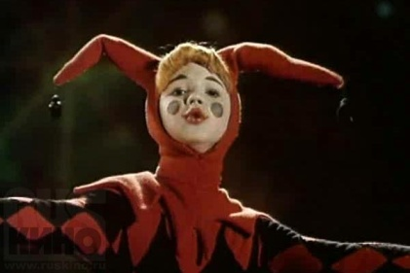
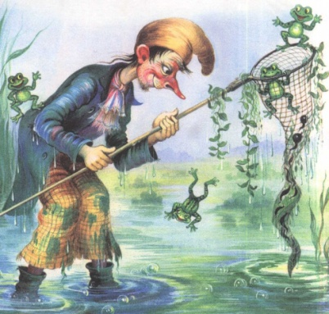
«Человек, весь клетчатый, как шахматная доска…»
«… длинный, мокрый - мокрый человек с маленьким – маленьким лицом, таким сморщенным, как гриб – сморчок»

Slide 14
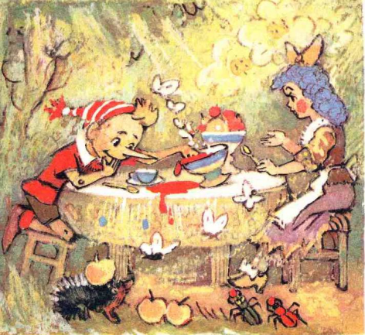
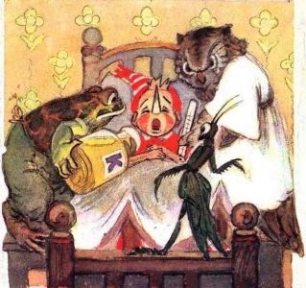
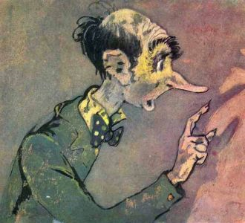
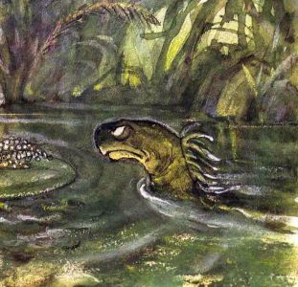
Кто? Кому? говорит эти слова:
«Вытащите из-под себя ногу и опустите ее под стол. Не ешьте руками, для этого есть ложки и вилки».
«Пациент скорее мертв, чем жив».
«Ах, ты, старый плавучий чемодан… Чем ты можешь от меня откупиться? Разве своей костяной крышкой, куда прячешь лапы и голову…»
Мальвина - Буратино
Сова - Жабе и Богомолу
Дуремар - Черепахе Тортилле.

Slide 15
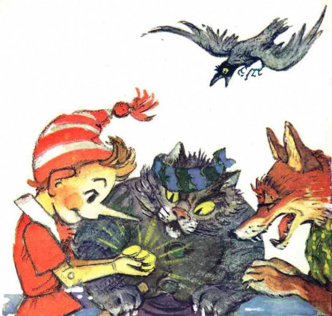
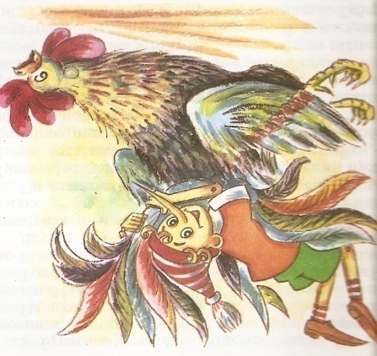
«Не доведет тебя до добра это учение… Вот я училась, училась – гляди – хожу на трех лапах»
«Это ты меня предал, старый котлетный фарш! Ну, теперь лупи, что есть духу…»
«Дождись ночи… Я тебя поведу в Страну дураков, там ждут тебя друзья… счастье и веселье»
лиса Алиса - Буратино
Буратино - петуху
летучая мышь - Буратино

Slide 16
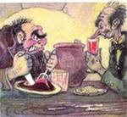
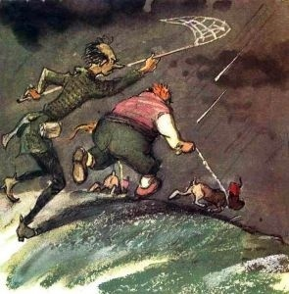
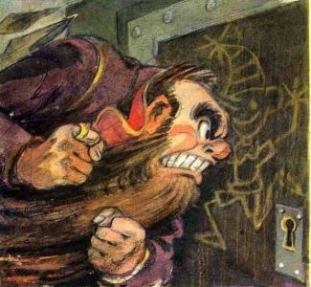
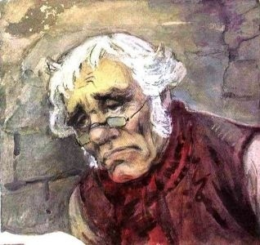
«Я буду рыдать, как одинокая корова, стонать, как больная курица, плакать, как крокодил»
«Я несчастный сирота, меня обидели, обокрали, избили…»
«Эх, ты, с кем на старости лет связался – с известными всему свету жуликами… Маленьких обижаете! Стыдно!»
Карабас Барабас - Дуремару
Карабас Барабас - начальнику города
Папа Карло - Карабасу Барабасу

Slide 17
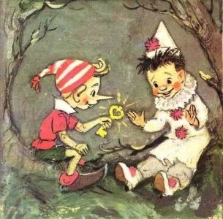
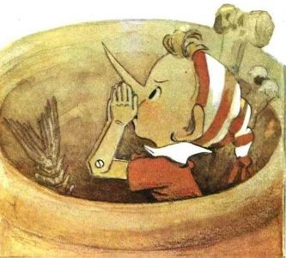
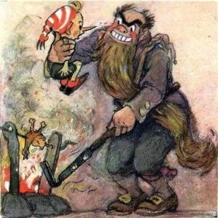
«Ах, если бы мы нашли золотой ключик, вот было бы счастье»
«Открой тайну – где находиться дверь, которую отворяет ключик»
«Не бросайте меня в огонь, папа Карло умрет от горя. Мы такие бедные, что у нас даже очаг нарисован на куске холст»
Пьеро - Буратино
Буратино - Карабасу Барабасу
Буратино – Карабасу Барабасу

Slide 18
Физкультминутка "Буратино"
Буратино потянулся. Раз – нагнулся. Два – нагнулся. Руки в стороны развел. Ключик, видно, не нашел. Чтобы ключик нам достать. Нужно на носочки встать.

Slide 19
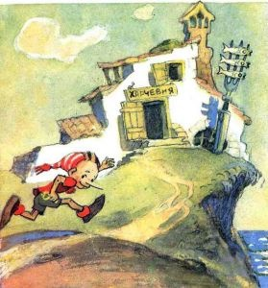
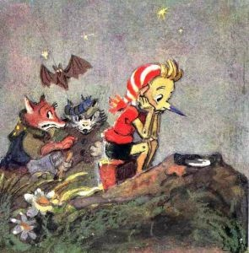
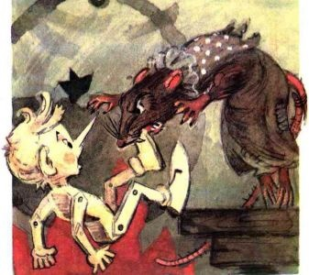
Угадай!
Ответы букв запиши.
Как называлась харчевня, которую посетили Буратино, кот и лиса?
в) «Три толстяка»
г) «У дяди Вани»
д) «Три пескаря»
Как называлось поле, куда отправились лиса, кот и Буратино?
а) Поле дураков
у) Поле приключений
о) Поле чудес
Кто такая Шушара?
д) саранча
в) крыса
а) жаба

Slide 20
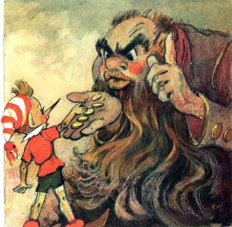
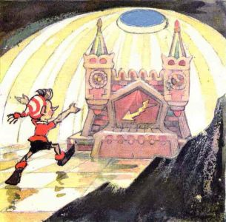
Сколько золотых монет дал Карабас Барабас Буратино?
а) десять
б) восемь
с) пять
Как назвали Буратино и его друзья свой театр?
к) Радуга
т) Молния;
п) Дружба.
Сколько стоил входной билет в театр Карабаса Барабаса?
г) 5 рублей
р) 4 сольдо
е) 10 евро

Slide 21
Что представлял собой колпачок Буратино?
е) носок
б) варежка
в) бумажный берет
Кого из персонажей можно назвать долгожителей?
о) Карабас Барабас
ч) черепаха Тортила
м) Дуремар
Какой мудрый совет дал Буратино старый сверчок?
а) убежать от Карло
у) пойти зарабатывать деньги
и) ходить в школу
Как звали предпринимателя, который получал доходы от продажи лечебных пиявок?
?) Маршелад
%) Корольков
!) Дуремар

Slide 22
До встречи!

Slide 23
Буратино на экране
1939 — фильм «Золотой ключик»
1959 — мультфильм «Приключения Буратино»
1975 — телефильм «Приключения Буратино»
1997 — телефильм «Новейшие приключения Буратино»

Slide 24
Экранизация

Slide 25
Подготовила учитель начальных классов
МКОУ СОШ пгт Вахруши Кировской области
Мёшина Ольга Анатольевна

